Slide 1

JS 2주차 스터디

Slide 2
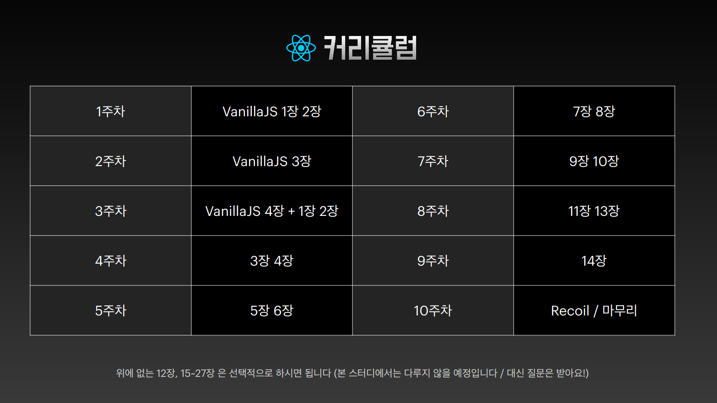

Slide 3
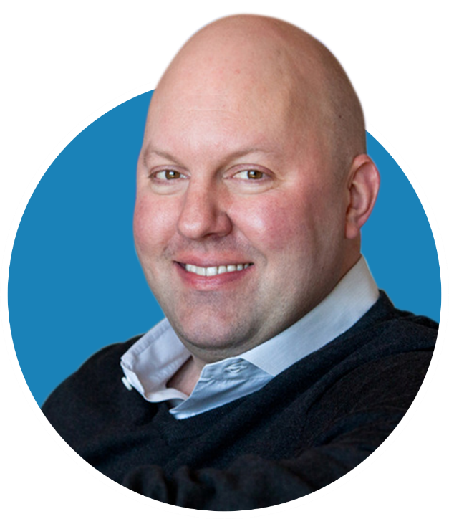

JS 2주차 스터디
?

Slide 4
JS 2주차 스터디
!

Slide 5
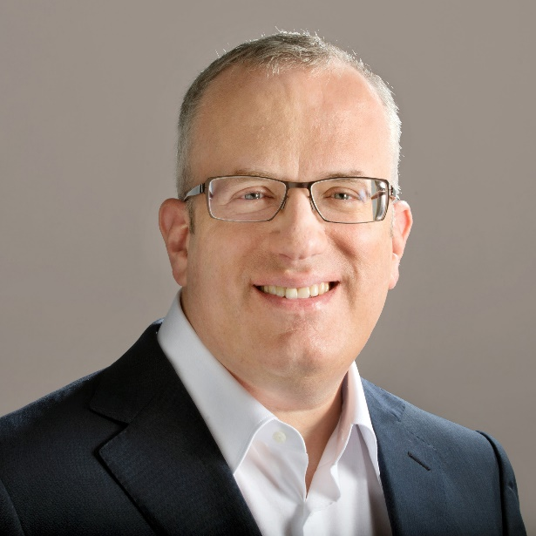
JS 2주차 스터디

Slide 6

JS 2주차 스터디
Script

Slide 7
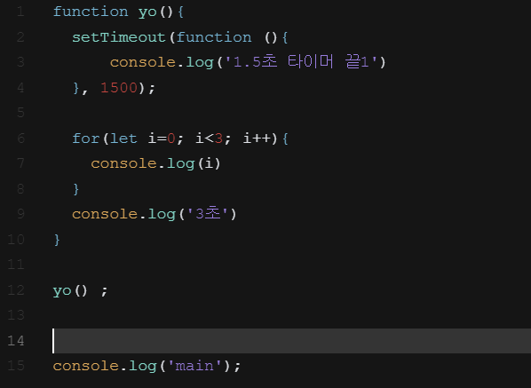
PPT PRESENTATION
Enjoy your stylish business and campus life with BIZCAM
JS 2주차 스터디
Interior
Alzheimer’s Disease
University
Hobby
Study
Pet
Cafe
Alzheimer’s Disease

Slide 8
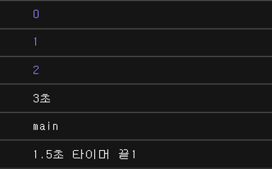
PPT PRESENTATION
Enjoy your stylish business and campus life with BIZCAM
JS 2주차 스터디
Interior
Alzheimer’s Disease
University
Hobby
Study
Pet
Cafe
Alzheimer’s Disease

Slide 9
JS 2주차 스터디
객체

Slide 10
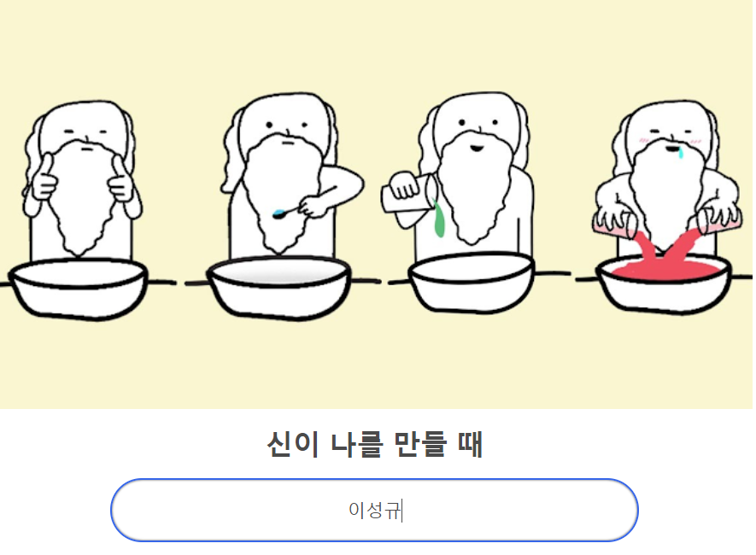
JS 2주차 스터디

Slide 11
JS 2주차 스터디
이성규

Slide 12
JS 2주차 스터디
상태

Slide 13

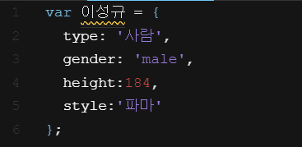

Slide 14
JS 2주차 스터디
동작

Slide 15
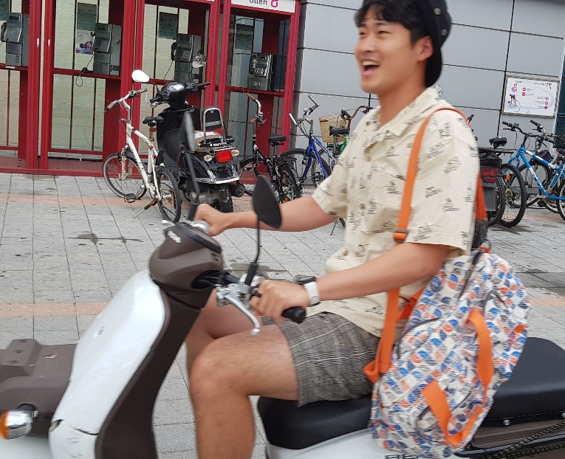
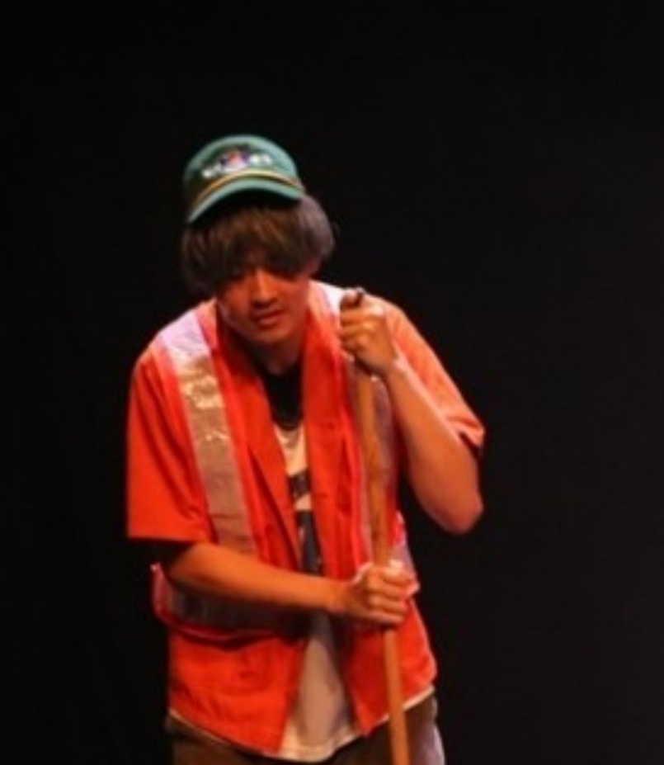

Slide 16
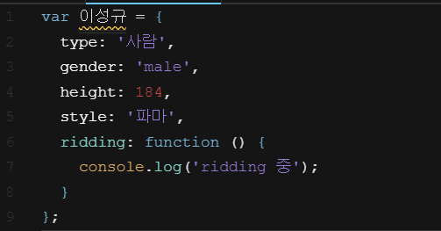

Slide 17
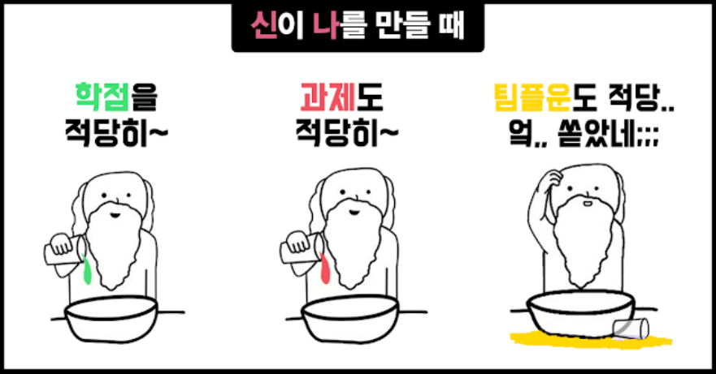
JS 2주차 스터디

Slide 18
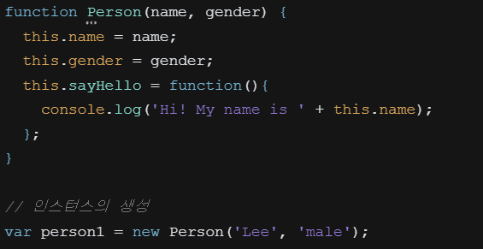
JS 2주차 스터디

Slide 19
JS 2주차 스터디
95%

Slide 20
JS 2주차 스터디
함수

Slide 21
JS 2주차 스터디
일급 객체

Slide 22
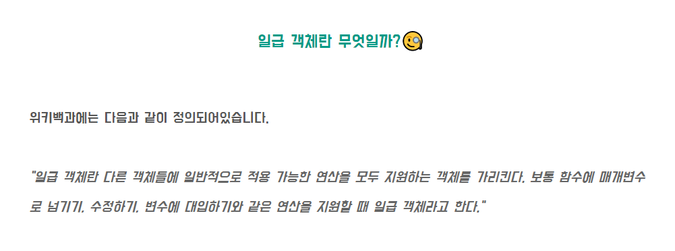
JS 2주차 스터디
일급 객체

Slide 23
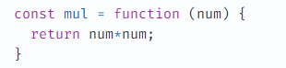
JS 2주차 스터디
변수에 할당(assignment)할 수 있다.

Slide 24
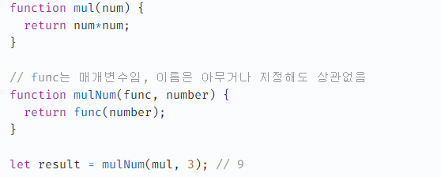
JS 2주차 스터디
다른 함수를 인자(argument)로 전달 받는다.

Slide 25
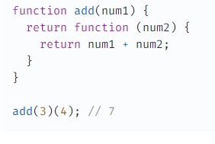
JS 2주차 스터디
다른 함수의 결과로서 리턴 될 수 있다.

Slide 26
JS 2주차 스터디
콜백 함수

Slide 27
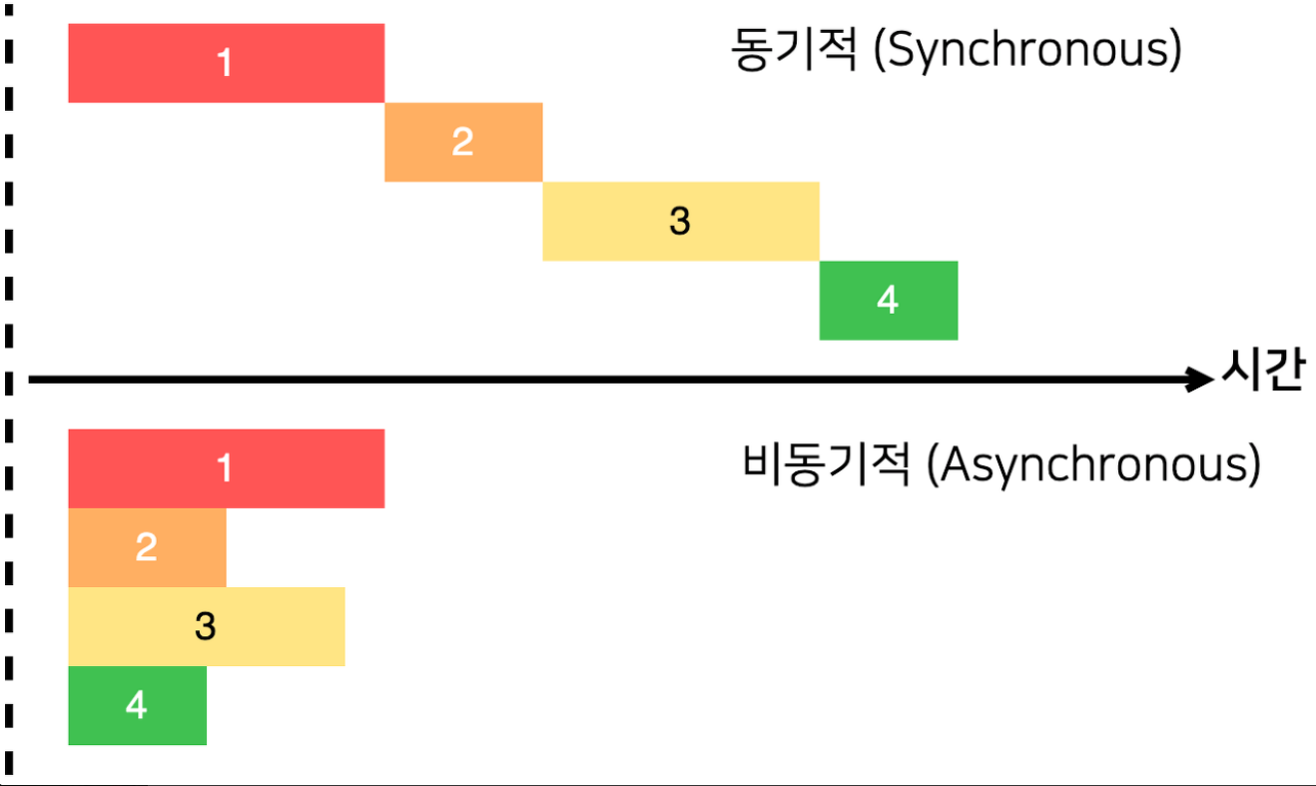
JS 2주차 스터디

Slide 28

JS 2주차 스터디

Slide 29

JS 2주차 스터디

Slide 30
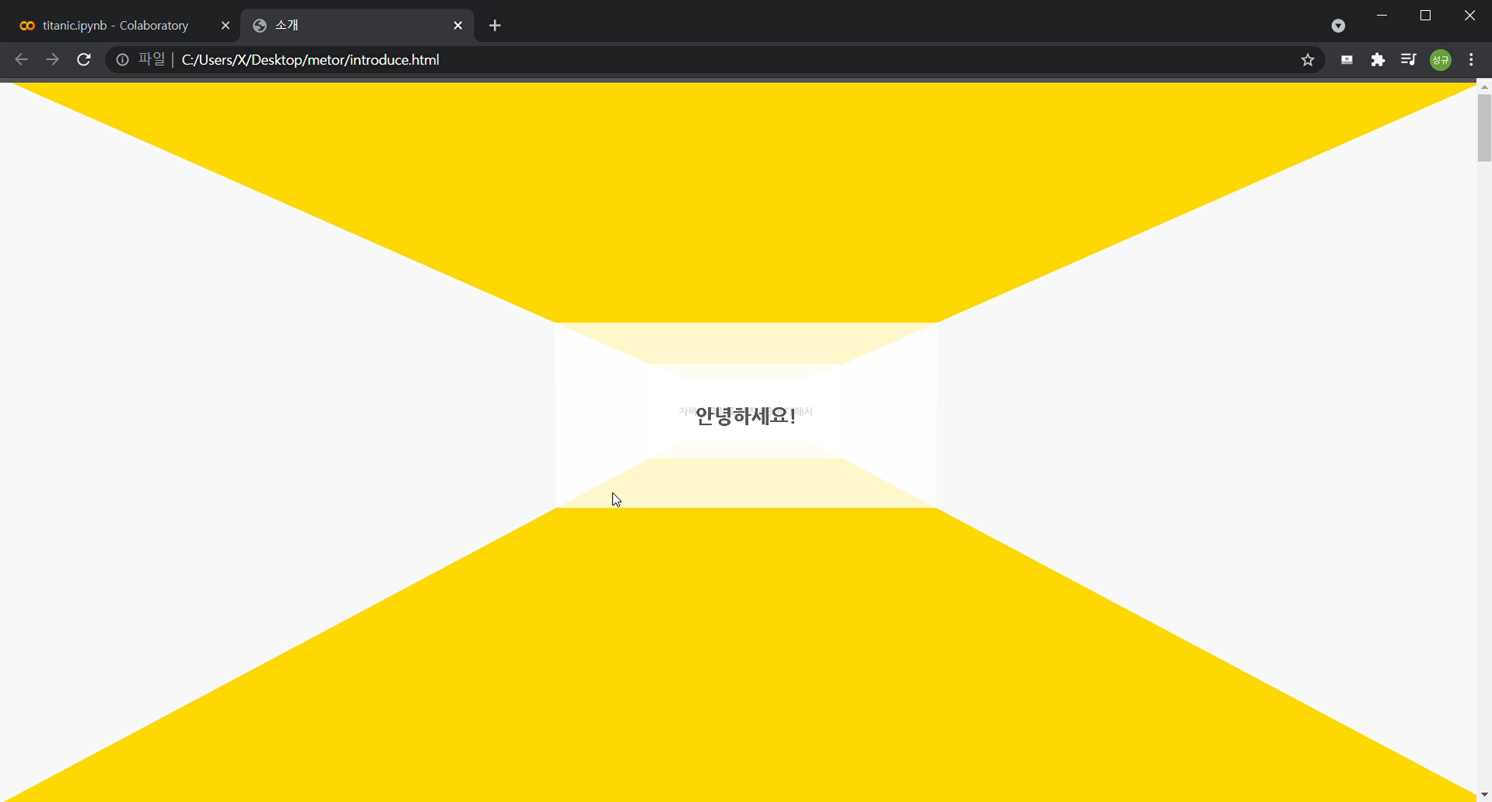
JS 2주차 스터디

Slide 31
JS 2주차 스터디
https://visualgo.net/en/list

Slide 32
04
https://github.com/magmom7/algo

Slide 33

PPT PRESENTATION
Enjoy your stylish business and campus life with BIZCAM
JS 2주차 스터디
Memory Heap
Call Stack

Slide 34

PPT PRESENTATION
Enjoy your stylish business and campus life with BIZCAM
JS 2주차 스터디
DOM(document)
Memory Heap
Call Stack
AJAX(XMLHttpRequest)
Timeout(setTimeout)
Event loop
Callback Queue

Slide 35
JS 2주차 스터디
출력:
Code
Call Stack
Web APIs
Function
1.5초 타이머 끝1
console.log(‘1.5초 타이머’)
console.log(i)
console.log(‘3초’)
Event loop
yo()
console.log(‘main’)

Slide 36
JS 2주차 스터디
출력:
0
1
2
3초
main
1.5초 타이머 끝1
Code
Call Stack
Web APIs
Function
1.5초 타이머 끝1
setTimeout, 1500
0
1
Event loop
main
3초
2
setTimeout
yo()

Slide 37
PPT PRESENTATION
Enjoy your stylish business and campus life with BIZCAM
JS 2주차 스터디
콜백 지옥

Slide 38



PPT PRESENTATION
Enjoy your stylish business and campus life with BIZCAM
JS 2주차 스터디
?

Slide 39

PPT PRESENTATION
Enjoy your stylish business and campus life with BIZCAM
JS 2주차 스터디

Slide 40
PPT PRESENTATION
Enjoy your stylish business and campus life with BIZCAM
JS 2주차 스터디
?

Slide 41
04
유라, 해나, 민성

Slide 42
04
준석, 소정

Slide 43
PPT PRESENTATION
Enjoy your stylish business and campus life with BIZCAM
JS 2주차 스터디
과제?

Slide 44
PPT PRESENTATION
Enjoy your stylish business and campus life with BIZCAM
JS 2주차 스터디
공지사항

Slide 45
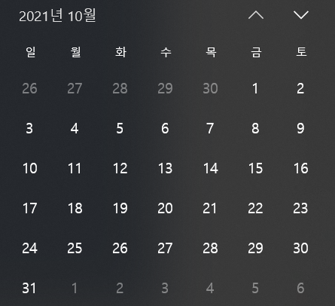
PPT PRESENTATION
Enjoy your stylish business and campus life with BIZCAM
JS 2주차 스터디

Slide 47
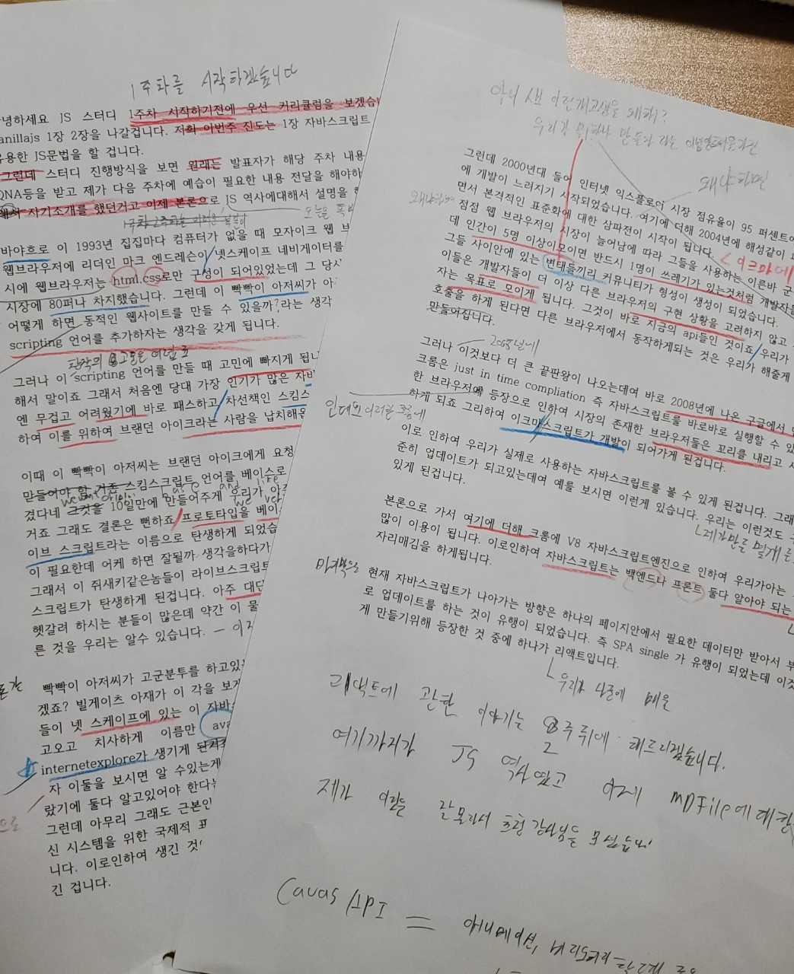
PPT PRESENTATION
Enjoy your stylish business and campus life with BIZCAM
JS 2주차 스터디

Slide 48
JS 2주차 스터디
JS 심화

Slide 49
JS 2주차 스터디
https://poiemaweb.com/

Slide 50
JS 2주차 스터디
설문 조사

Slide 51
04
THANK YOU

